Slide 1
Презентация семейного конкурса «Что нам осень принесла»
Старшая группа «Аистята»
МАДОУ ЦРР-детский сад № 9 «Улыбка»
г. Светлый
Воспитатели: Авсеевич И.М.
Азизова С.А.

Slide 2
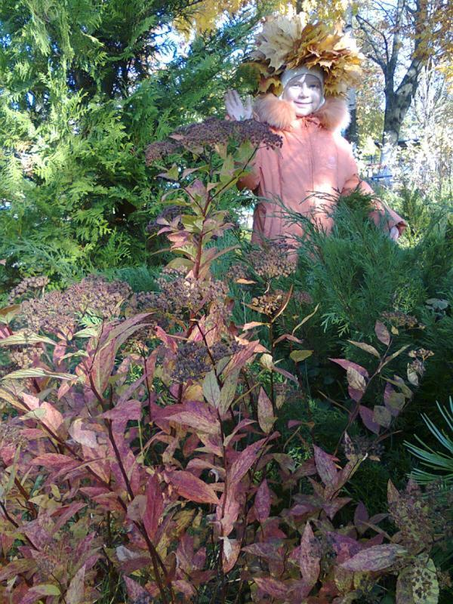
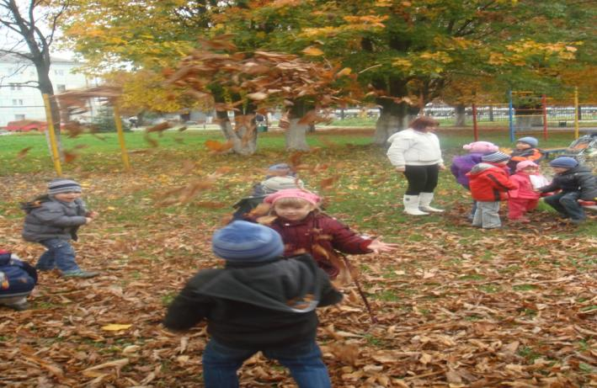
«Осенняя пора очей очарованье»
Листопад позвал ребят, поиграем в листопад

Slide 3
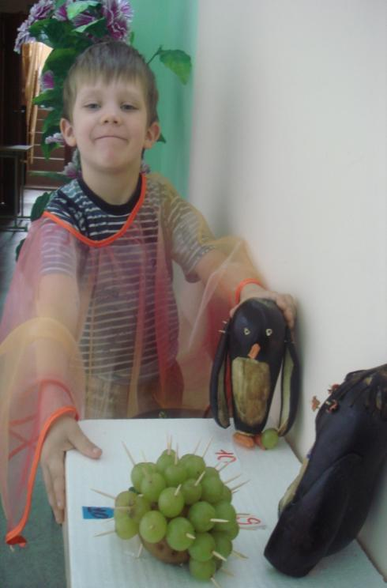
Вот поделки «Аистят» украшают детский сад

Slide 4
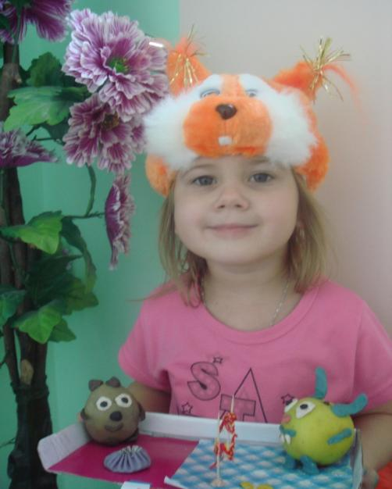
На праздник осени мы превратились в солнечных зайчач
Вот смешарики играют на площадке, за них болеют виноградно-грушевые ежики, лимонный мышонок, огуречный крокодил.

Slide 5
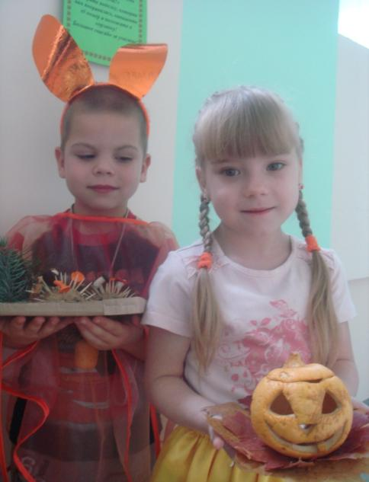
Наша осенняя сказка
Вот луковый снеговик, завидует дружным ежатам И мило улыбается
тыква красавица

Slide 6
Сказка продолжается
Наш веселый рыбачок -
Крокодила ловит на крючок

Slide 7
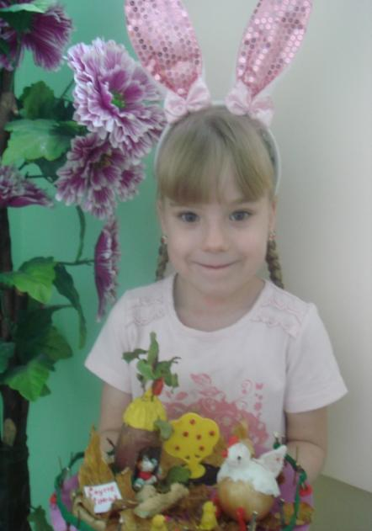
Спасибо родителям за поддержку и творчество!
Пингвинята и ежата, цыплята и мышата, зайчонок и мишка, крокодил и розы радуют весь наш детский сад

Slide 8
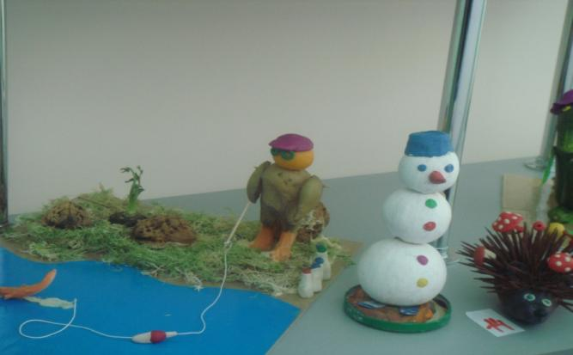
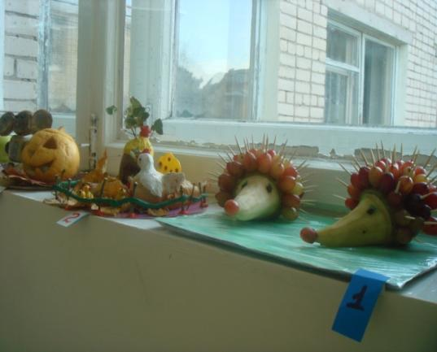
Наши семейные поделки удивили всех своей красотой, необычностью, изобретательностью

Slide 9
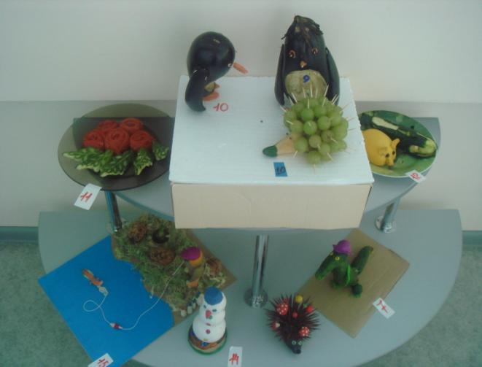
Осень сказку оценила всех призами наградила
В конкурсе участвовали
все дети группы

Slide 10
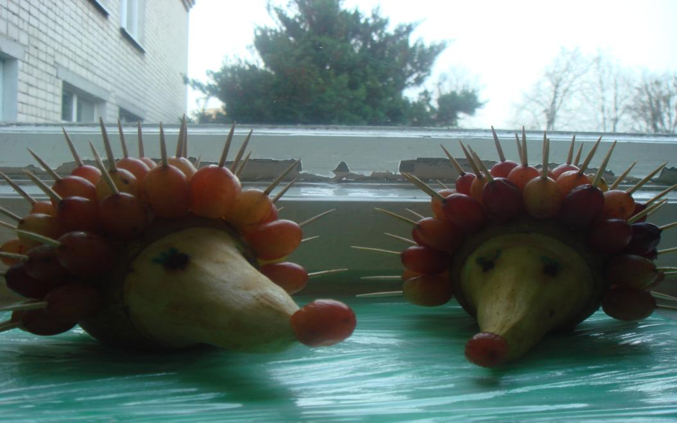
Спасибо за внимание!

